Slide 1
L’Académie de Lyon vous souhaite la bienvenue

Slide 2
Monsieur Olivier Dugrip
Recteur de la région académique Auvergne-Rhône-Alpes, recteur de l'académie de Lyon, chancelier des universités

Slide 3
Monsieur Olivier Curnelle
Secrétaire général de l’académie de Lyon
Madame Stéphanie De Saint-Jean
Secrétaire générale adjointe, directrice des ressources humaines

Slide 4
Monsieur Pierre Chareyron
Directeur de l’Institut National Supérieur du Professorat et de l’Education (INSPE) de Lyon
Monsieur Didier Quef
Directeur de l’Ecole Académique de Formation Continue (EAFC)

Slide 5
Monsieur Vincent Guillerm
Directeur adjoint à la formation continue de l’INSPE de Lyon
Monsieur Sylvain Rey
Directeur adjoint de l’EAFC

Slide 6
Présentation des plans de formation (EAFC/Inspé)
La formation des professeurs et CPE stagiaires et des Psy E.N. INSPé – Rectorat de l’Académie de Lyon Année 2023-2024
Des parcours co-construits

Slide 7
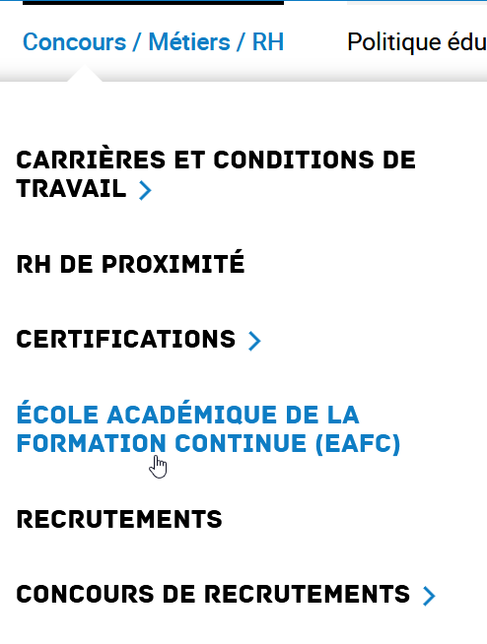
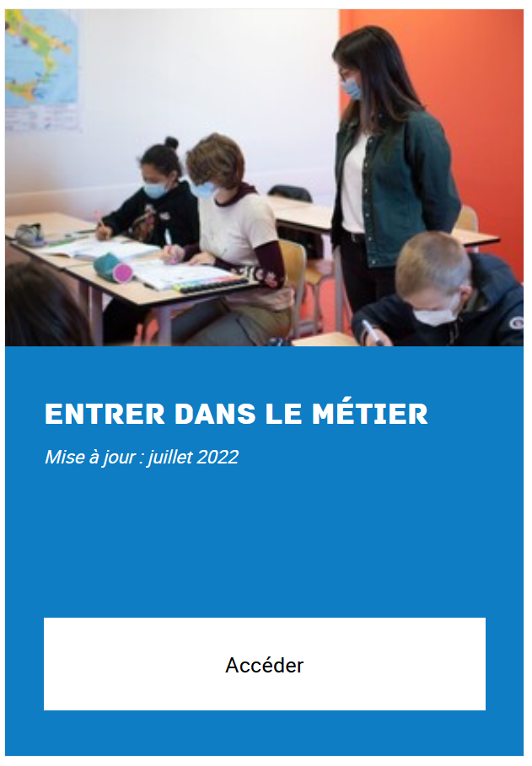
Des documents en ligne ….
sur le site du rectorat et des DSDEN des trois départements
1
Formation et suivi
Organisation des journées d’accueil
Vademecum des professeurs, CPE, Psy-EN stagiaires
Programme de formation à venir
…
2
3

Slide 8
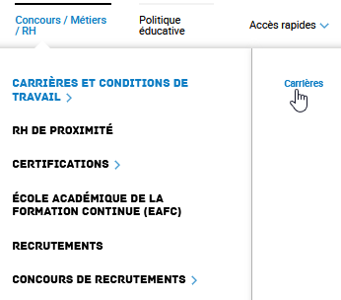
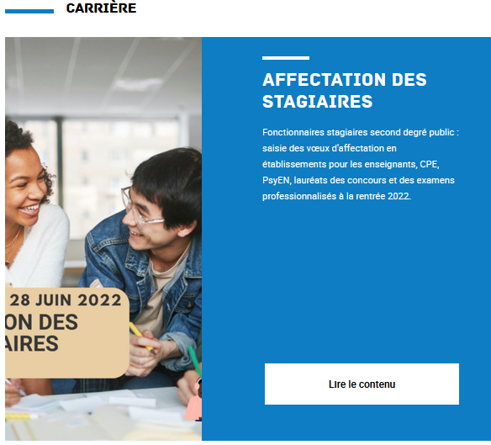
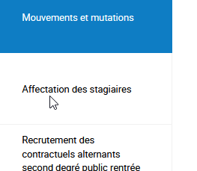
Des documents en ligne ….
sur le site du rectorat et des DSDEN des trois départements
1
2
3
RH et administratif
Procédures d’affectation
Constitution du dossier
Textes de référence
Contacts
…
4
+

Slide 9
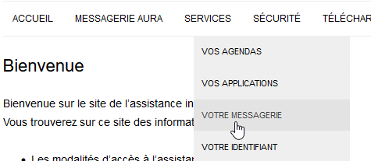
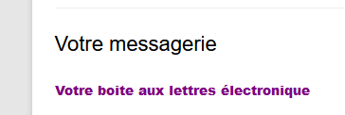
Des documents en ligne ….
sur le site du rectorat et des DSDEN des trois départements
1
3
4
2
Gestion de votre courriel professionnel

Slide 10
Des documents en ligne …. sur le site de l’INSPé
DES DOCUMENTS DE REFERENCE
DES DATES

Slide 11
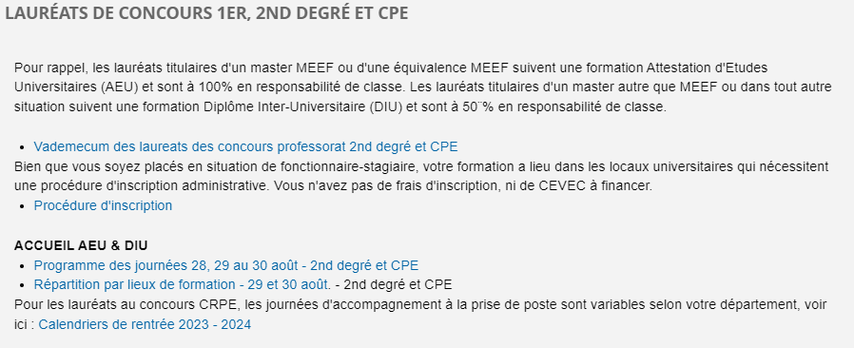
Documents de rentrée (site INSPé)
VADEMECUM – GUIDE DE FORMATION – CALENDRIERS DE FORMATION

Slide 12
Des parcours de formation élaborés en fonction des statuts des stagiaires :
Le parcours de l’Attestation d‘Etudes Universitaires (AEU) : "Professeurs et conseillers principaux d'éducation - Approfondissement et consolidation" : un parcours adapté pour les étudiants ayant déjà suivi un master MEEF ou avec une expérience professionnelle d’enseignement dans la discipline à enseigner ou en tant que professeur des écoles.
Le parcours DIU « Professeurs et conseillers principaux d’éducation stagiaires - entrée dans le métier » : un parcours adapté pour les autres fonctionnaires stagiaires avec des apports didactiques et professionnels qui permettent de compléter son parcours antérieur et de développer ses compétences professionnelles
Une formation spécifique dans un parcours Psy-EN

Slide 13
Où s’inscrire ?
Les fonctionnaires stagiaires-enseignant 1er ou 2nd Degré, ou CPE, en DIU ou AEU, s’inscrivent à l’Inspé.
Pour certains groupes 2nd degré, des cours ont lieu dans des université partenaires qui nécessitent une inscription complémentaire.
Les stagiaires PSY-EN s’inscrivent à Lyon 2

Slide 14
Modalités de formation AEU
Attestation d'études universitaires (AEU) : "Professeurs et conseillers principaux d'éducation - Approfondissement et consolidation"
Premier degré : des organisations massées pour les 10 jours de formation hors module de préparation à la prise de fonction => organisations départementales.
Second degré : 10 mercredis dans l’année (sauf pour EPS formation le mardi). Formation prioritaire sur toute autre action, demande ou évènement en établissement

Slide 15
Modalités de formation DIU
Diplôme inter-universitaire (DIU) : "Professeurs et conseillers principaux d'éducation stagiaires - Entrée dans le métier"
Premier degré : des fonctionnaires stagiaires à mi-temps en école avec des organisations départementales
Second degré : des fonctionnaires stagiaires en responsabilité à mi-temps en établissement. Organisation par groupe pluridisciplinaire
NB : Affectation dans un établissement de la Loire dans les filières : anglais, espagnol, EPS, mathématiques, histoire-géographie, lettres => formation à Saint-Etienne.
DIU Arts plastiques : formation uniquement à Saint-Etienne

Slide 16
Accueil et module de préparation à la prise de fonction.
Contenus | Dates
Réunion de rentrée des professeurs, CPE stagiaires | Lundi 28 août 2023, 9h ‑ 12h …
Second degré : Formation à la prise de fonction par groupes disciplinaires, stagiaires à temps complet et à mi-temps. Collège La Tourette - Lycée Saint-Exupéry | Lundi 28 août 2023, 14h - 17h : EAFC/Corps d’inspection Informations administratives Inspé DIU 2D : 17h15 (amphi + distance)
 | Mardi 29 août et mercredi 30 août 2022, 9h ‑ 12h / 13h ‑ 16h : Début de la formation – Module Préparation à la prise de fonction Note : pour les CPE, le 30 a lieu en établissement
Premier degré : Formation à la prise de fonction Répartition départementale | Lundi 28 août 2023, 14h - 17h : EAFC/Corps d’inspection
 | Un premier jour de formation 29 aout (Ain, Loire & Rhône) : Début de la formation – Module Préparation à la prise de fonction Organisation départementale pour lieux et horaires

Slide 17
Point d’organisation pour le mardi 25 et mercredi 26
Nous vous remercions de conserver les salles qui vous ont été attribuées pour les deux prochaines journées.
(au nom de toutes les équipes qui assurent la logistique complexe de ces journées)

Slide 18
Découvrez les épisodes sélectionnés pour vous :
Débuter dans l’enseignement
Favoriser le bien-être professionnel
Agir pour le bien-être des élèves
sur la plateforme extraclasse.reseau-canope.fr rubrique playlist, ou sur vos applications de podcasts préférées !
Chaque semaine, les podcasts d’Extra classe donnent la parole aux enseignants et valorisent leurs pratiques pédagogiques.
184 épisodes
600 000 écoutes
2 formats d’émission (court et long)
extraclasse.reseau-canope.fr

Slide 19
Madame Agnès Florin
Professeure émérite de psychologie de l'enfant et de l'éducation, Co-responsable de la gouvernance du Centre national d'étude des systèmes éducatifs (Cnesco)

Slide 20
Table ronde
Animation :
Damien Durand, IA-IPR Etablissement et Vie Scolaire

Slide 21
Bonne rentrée
Merci de votre attention

